Slide 1

工作汇报
孟洁
S16050647
Notes:
各位老师同学上午好，我是孟洁，以下我将从这三个方面进行汇报。

Slide 2
1
研究背景及意义
目录
2
传统的分类方法
CONTENTS
3
基于核空间的叠加线性表示分类算法
Notes:
研究的背景及意义，传统的分类方法，基于核空间的叠加线性表示分类算法

Slide 3
1
PART ONE
研究背景及意义
Notes:
首先介绍论文的研究背景及意义。

Slide 4
论文的研究背景
随着图像分类理论体系的日益成熟，图像分类已经朝着大数据、细类别的方向进行。大多数现有的图像分类工作侧重于基本分类任务，即区分不同类别的对象。作为一个新的研究方向，细粒度（Fine-grained）图像分类的主要目的是在相同基本类别下对其繁多的子类别进行区分。
细粒度图像具有 类间差异小、类内差异大的特点。
Notes:
目前，图像分类已经朝着大数据、细类别的方向进行，作为一个新出现的研究方向，细粒度图像分类的主要目的是在相同基本类别下对其繁多的子类别进行区分。其特点是类间差异小、类内差异大。

Slide 5
论文的研究意义
细粒度分类任务比基本分类任务具有更大的挑战性，对细粒度图像分类的研究具有广泛的实际应用价值。
1.在交通事故处理中，识别肇事车辆类型
2.对濒危的动物、植物、昆虫等物种的鉴定（沿海捕鱼业）
3.在医学图像处理领域中，识别具有不同疾病状况的人体器官的影像
4.在艺术鉴赏中分辨建筑风格、在网购中分类挑选服装样式
Notes:
细粒度图像分类具有广泛的实际应用价值。比如对物种的鉴定、识别具有不同疾病状况的人体器官影像、识别肇事车辆类型、分辨建筑物风格等方面都有着广泛的应用。

Slide 6
2
PART ONE
传统的分类 算法
Notes:
下面介绍传统的分类方法。

Slide 7


NN算法与NC算法
NN(Nearest neighbor classifier )
NC(Nearest centroid classifier )
缺点：NN对噪声比较敏感
NC当某类的训练样本比较少时，该分类方法作用不大
Notes:
首先介绍的是最近邻与最近中心分类方法，他们的测试过程都是通过求解最小欧氏距离进行分类的，NN对噪声比较敏感
NC当某类的训练样本比较少时，该分类方法作用不大

Slide 8
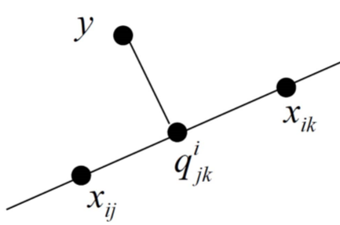
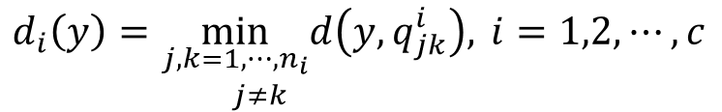
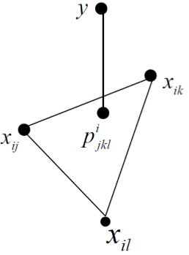
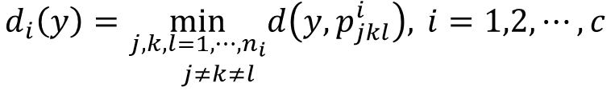
NFL算法与NFP算法
NFL(Nearest feature line classifier )
NFP(Nearest feature plane classifier )
缺点： (1)对噪声比较敏感。(2)当每一类均有大量的训练样本时，该分类方法显得比较 费时，且成本高。
Notes:
后来由于考虑到奇异点的情况，又有人提出了最近特征线、最近特征面、最近特征空间分类器

Slide 9

NFS算法
NFS(Nearest feature space classifier )
缺点：当各类训练集之间有很大关联的时候，该分类方法效果不是很好。[1]
[1] J. Wright, A. Yang, A. Ganesh, S. Sastry, and Y. Ma, “Robust face recognition via sparse representation,” IEEE Trans. Pattern Anal. Mach. Intell., vol. 31, no. 2, pp. 210–227, Feb. 2009.

Slide 10
SRC算法与CRC算法
SRC(Sparse representation based classification )^{[1]}
CRC(Collaborative representation based classification)^{[2]}
SRC和CRC都直接把相应类中的训练样本当作该类的词典，这种假设在实际的视觉识别中并不合理，往往导致高的残留误差和不稳定性。
[1]Wright J, Yang AY, Ganesh A, Sastry S, Ma Y (2009) Robust face recognition via sparse representation. IEEE Trans Pattern Anal Mach Intel 31(2):210–227
[2] Zhang D, Yang M, Feng X (2011) Sparse representation or collaborative representation: which helps face recognition? In: Proceedings of the 13th ICCV, pp 471–478
Notes:
直到2009，2011分别提出了稀疏表示SRC与协同表示CRC分类方法，这两种分类方法在人脸数据库上取得了不错的分类效果。

Slide 11
3
PART FOUR
基于核空间的叠加线性表示分类算法
Notes:
直到2018年邓伟红等人揭示了协作表示的优越性能在很大程度上依赖于可控制的人脸数据集(如Extended Yale b)的足够大的类可分离性，然而，在不控制的或欠采样的数据集上，协作表示存在错误类的误导性系数。为了解决这一局限性，提出了一个叠加线性表示分类器(SLRC)，通过类质心的叠加和共享的类内差异来表达识别问题。但是该方法忽略了图像之间的非线性特征，我们通过将SLRC扩展到核空间来改进该算法。

Slide 12
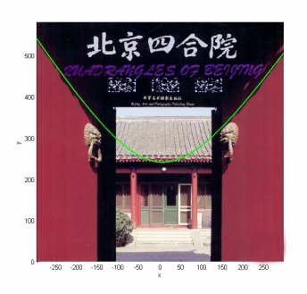
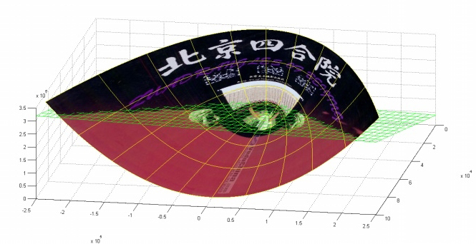
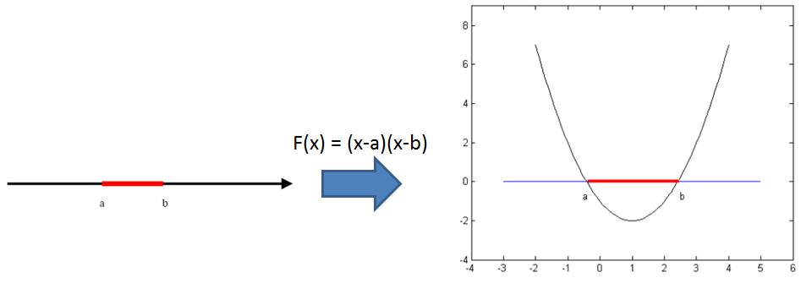
核方法
核方法的主要思想是基于这样一个假设：“在低维空间中不能线性分割的点集，通过转化为高维空间中的点集时，很有可能变为线性可分的” ，例如下图。
线性不可分
线性可分
如果把a,b看成是两种不同的数据类型，引入一个一维到二维的核函数映射，可以发现在一维空间中不能做到线性可分的特征，在二维空间中实现了线性可分。
Notes:
首先介绍核方法，简单的说核方法就是将低维空间线性不可分的点转换成高维空间实现线性可分。

Slide 13

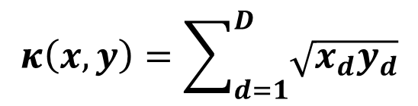
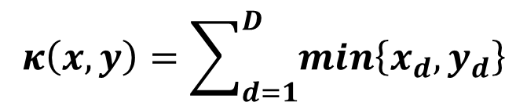


几种常用的核函数
1.线性核函数（Linear Kernel）
$$κ\left(x,y\right)=x^{T}y+c$$
2.多项式核函数（Polynomial Kernel，Poly）
$$κ\left(x,y\right)={\left(x^{T}y+c\right)}^{d}$$
3. Hellinger核函数（Hellinger Kernel）
$$κ\left(x,y\right)=\sum_{d=1}^{D}{\sqrt{x_{d}y_{d}}}$$
4.高斯径向基核函数（Gauss Radial Basis Function，GRBF）
$$κ\left(x,y\right)=exp\left(−γ{\left\|x−y\right\|}_{2}^{2}\right)$$
5.直方图交叉核函数（Histogram Intersection Kernel，HIK）
$$κ\left(x,y\right)=\sum_{d=1}^{D}{min\left\{x_{d},y_{d}\right\}}$$
Notes:
我们在后续的分类实验中主要用到了这五种核函数。多项式核：一种非标准核函数，它非常适合于正交归一化后的数据。高斯函数：对于数据中的噪音有着较好的抗干扰能力，其参数决定了函数作用范围，超过了这个范围，数据的作用就“基本消失”。HIK：通过利用直方图交叉核函数可缩短分类器的训练与测试时间，直方图交叉核在图像分类里面经常用到，比如说人脸识别，适用于图像的直方图特征。

Slide 14

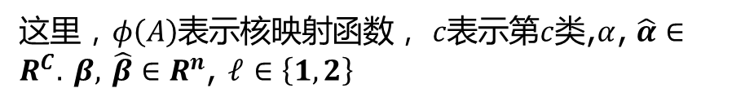

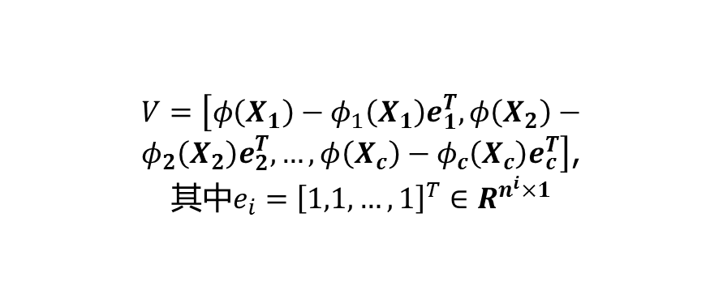
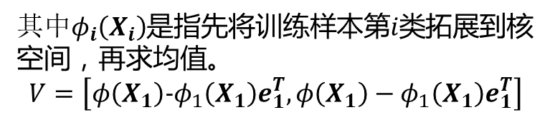
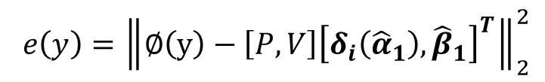
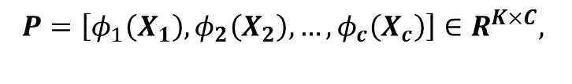
基于核空间叠加线性表示（Superposed Linear Representation with Kernels Base Classification ,KSLRC）
$${\left[{\hat{α}}_{1},{\hat{β}}_{1}\right]}^{T}=arg\min_{s}\left({\left\|\left[P,V\right]{\left[α，β\right]}^{T}−φ\left(y\right)\right\|}_{2}^{2}+λ{\left\|{\left[α，β\right]}^{T}\right\|}_{ℓ}\right)$$
kernel function $φ$：$R^{D}$→ $R^{K}$(D < K),
$$P=\left[φ_{1}\left(X_{1}\right),φ_{2}\left(X_{2}\right),…,φ_{c}\left(X_{c}\right)\right]∈R^{K×C},$$
$其中φ_{i}\left(X_{i}\right)$是指先将训练样本第$i类$拓展到核空间，再求均值。
$$V=\left[φ\left(X_{1}\right)−φ_{1}\left(X_{1}\right)e_{1}^{T},φ\left(X_{1}\right)−φ_{1}\left(X_{1}\right)e_{1}^{T}\right]$$
$$f\left(α，β\right)={\left\|\left[P,V\right]{\left[α，β\right]}^{T}−φ\left(y\right)\right\|}_{2}^{2}+σ{\left\|{\left[α，β\right]}^{T}\right\|}_{ℓ}$$
这里$，φ\left(A\right)$表示核映射函数， $c$表示第$c$类,$α$, $\hat{α}∈R^{C}. β,$ $\hat{β}∈R^{n}$, $ℓ$ $∈\left\{1,2\right\}$
$V=\left[φ\left(X_{1}\right)−φ_{1}\left(X_{1}\right)e_{1}^{T},φ\left(X_{2}\right)−φ_{2}\left(X_{2}\right)e_{2}^{T},…,φ\left(X_{c}\right)−φ_{c}\left(X_{c}\right)e_{c}^{T}\right]$,
其中$e_{i}={\left[1,1,…,1\right]}^{T}∈R^{n^{i}×1}$
$$e\left(y\right)={\left\|∅\left(y\right)−\left[P,V\right]{\left[δ_{i}\left({\hat{α}}_{1}\right),{\hat{β}}_{1}\right]}^{T}\right\|}_{2}^{2}$$
$δ_{i}\left({\hat{α}}_{1}\right)是$指${\hat{α}}_{1}中除$第i行均置0
残留误差：
Notes:
其中红色区域代表的是该算法的目标函数，P代表将训练样本的每一类拓展到核空间中再求均值，V指P去中心的一个过程，通过优化求解得${\hat{α}}_{1},{\hat{β}}_{1}$，测试过程通过计算最小残留误差来预测Y的标签。

Slide 15
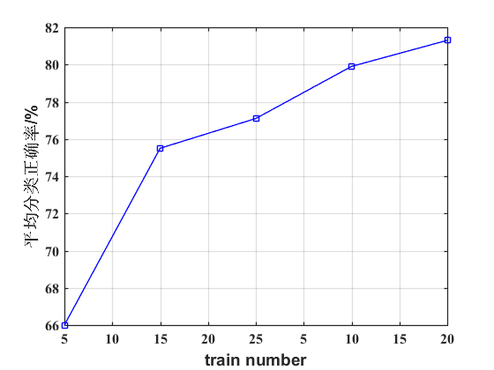
KSLRC算法实验结果
1. 训练集图片数量对分类准确率的影响
Notes:
我们以USPS数据库为例，分类准确率随训练图片数量的增加而提高，为了方便我们设训练样本为5，下面展示一下分类结果。

Slide 16
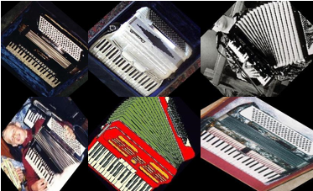
KSLRC算法实验结果
1.在Caltech-101数据库上的分类结果
对于Caltech-101数据库，KSLRC-L2算法在黑林格核空间取得最好的分类结果，
Notes:
下面展示一下实验结果。这是101数据库的部分图像示例，这个分类结果折线图，蓝色的曲线是KSLRC-L2算法是在线性核空间的分类结果，其他颜色是在其他核空间的分类结果，通过折线图可以看出KSLRC-L2算法在黑林格核空间取得最好的分类结果。

Slide 17
KSLRC算法实验结果
1.在Caltech-101数据库上的分类结果
对于Caltech-101数据库，KSLRC-L1算法在黑林格核空间取得最好的分类结果，
Notes:
同样，蓝色的曲线是KSLRC-L1算法是在线性核空间的分类结果，其他颜色是在其他核空间的分类结果，通过折线图可以看出KSLRC-L1算法在黑林格核空间取得最好的分类结果。

Slide 18
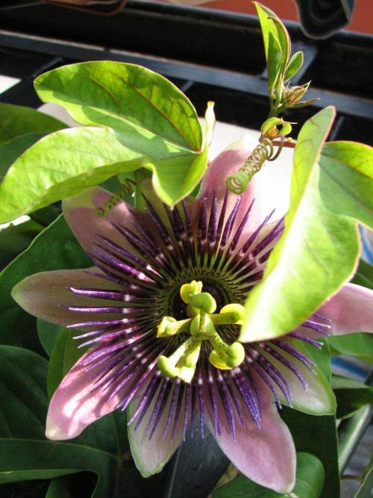
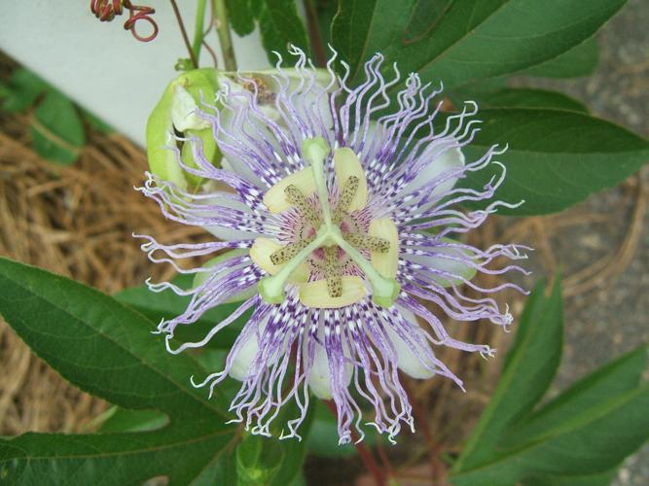
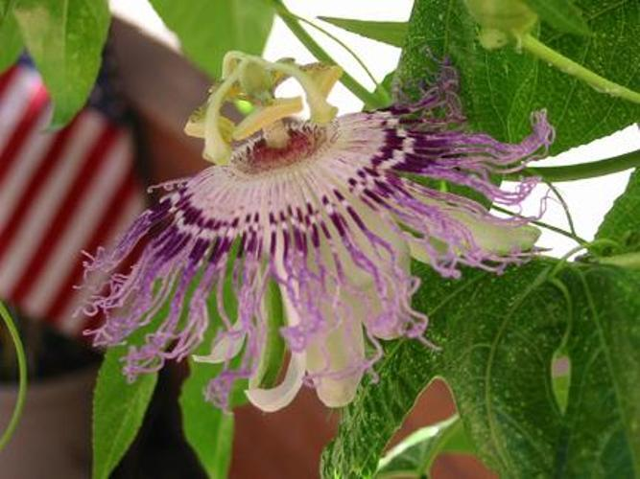

KSLRC算法实验结果
1.在Flowers数据库上的分类结果
对于Flowers数据库， SKLRC-L2算法在多项式核空间取得最好的分类结果
Notes:
这是Flowers数据库的部分图像示例，这个是分类结果折线图，蓝色的曲线是KSLRC-L2算法是在线性核空间的分类结果，其他颜色是在其他核空间的分类结果，通过折线图可以看出KSLRC-L2算法在多项式核空间取得最好的分类结果。

Slide 19
KSLRC算法实验结果
1.在Flowers数据库上的分类结果
对于Flowers数据库，SKLRC-L1算法在黑林格核空间取得最好的分类结果，

Slide 20
KSLRC算法实验结果
Methods/datasets | USPS | Flowers | Caltech-101 | Yale B
CRC(linear) | 65.4 | 65.14705 | 81.40196 | 79.07896
CRC(Hellinger) | 68 | 65.35294 | 81.666665 | 89.44738
CRC(rbf) | 68.1 | 65.80392 | 81.74509 | 77.26316
CRC(poly) | 67.7 | 65.75491 | 81.9706 | 77.71054
CRC(HIK) | 66.9 | 64.42156 | 81.75492 | 68.47368
KSLRC-L2(linear） | 66 | 65.54902 | 81.58824 | 77.31579
KSLRC-L2(Hellinger) | 68.7 | 65.69608 | 81.93138 | 91.07894
KSLRC-L2(rbf) | 67.8 | 65.80393 | 81.79412 | 77.71052
KSLRC-L2(poly) | 68.4 | 65.87255 | 81.90198 | 77.68422
KSLRC-L2(HIK) | 67.9 | 64.72549 | 81.88235 | 69.32618

Slide 21
KSLRC算法实验结果
Methods/datasets | USPS | Flowers | Caltech-101 | Yale B
SRC(linear) | 66.7 | 63.77451 | 81.10784 | 78.05264
SRC(Hellinger) | 68.3 | 64.68628 | 81.26471 | 86.5
SRC(rbf) | 68.1 | 62.4706 | 79.85293 | 66.78948
SRC(poly) | 67.9 | 63.80392 | 81.10784 | 74.65788
SRC(HIK) | 67.5 | 63.47059 | 81.46079 | 67.65789
SKLRC-L1(linear） | 67.6 | 65.87255 | 82.04902 | 77.52631
SKLRC-L1(Hellinger) | 69.2 | 66.36276 | 82.37256 | 89.23684
SKLRC-L1(rbf) | 67.8 | 62.96078 | 81.16667 | 64.39472
SKLRC-L1(poly) | 68.2 | 64.02941 | 81.82353 | 75.68421
SKLRC-L1(HIK) | 68.5 | 65.19607 | 81.81373 | 67.28947

Slide 22
4
PART FOUR
基于多核学习的概率协作表示分类算法
Notes:
从多视角的角度来改进我们已提出的算法。

Slide 23
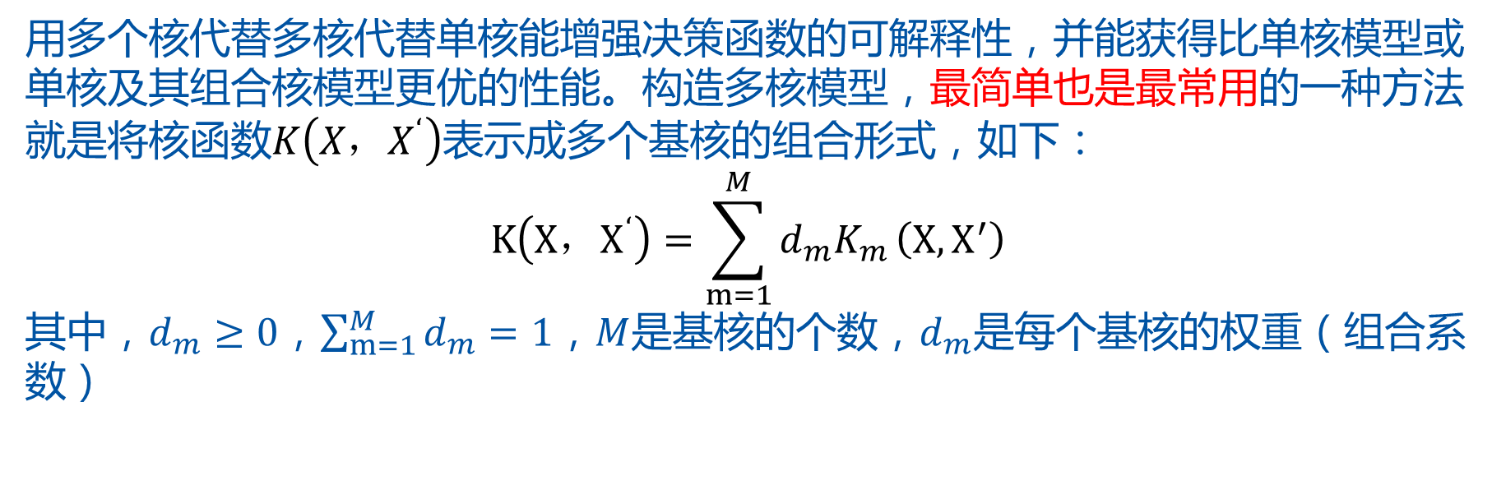
多核学习
随着数据采集的多样性，同一数据集可以有多种相似性度量（多个核矩阵），如何来整合这些核矩阵，传统的核方法是无法做到的的。Lankriet在2004年为了增强分类器的推广能力，把核矩阵作为变量加入到学习算法中，提出了“核矩阵”学习的概念，这就是多核学习的雏形，从此有关多核学习的研究呈上升趋势，多核学习已成为机器学习领域的研究热点。
用多个核代替多核代替单核能增强决策函数的可解释性，并能获得比单核模型或单核及其组合核模型更优的性能。构造多核模型，最简单也是最常用的一种方法就是将核函数$Κ\left(Χ，Χ^{‘}\right)$表示成多个基核的组合形式，如下：
$$Κ\left(Χ，Χ^{‘}\right)=\sum_{m=1}^{M}{d_{m}K_{m}}\left(Χ,Χ^{′}\right)$$
其中，$d_{m}≥0$，$\sum_{m=1}^{M}{d_{m}=1}$，$M$是基核的个数，$d_{m}$是每个基核的权重（组合系数）

Slide 24

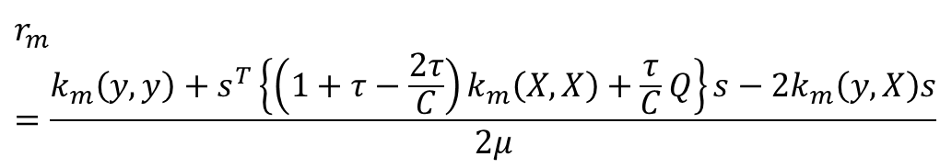

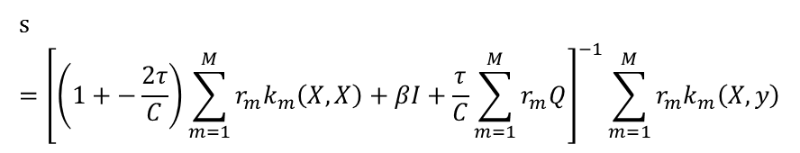
4.基于多核学习的概率协同表示分类（Multiple Kernel Probability Collaborative Representation with Kernel based classifier MKProKCRC）
$$s={\left[\left(1+−\frac{2τ}{C}\right)\sum_{m=1}^{M}{r_{m}k_{m}\left(X,X\right)+βI+\frac{τ}{C}}\sum_{m=1}^{M}{r_{m}Q}\right]}^{−1}\sum_{m=1}^{M}{r_{m}k_{m}\left(X,y\right)}$$
$$r_{m}=\frac{k_{m}\left(y,y\right)+s^{T}\left\{\left(1+τ−\frac{2τ}{C}\right)k_{m}\left(X,X\right)+\frac{τ}{C}Q\right\}s−2k_{m}\left(y,X\right)s}{2μ}$$
$$f\left(s\right)=s^{T}\left\{\left(1+τ−\frac{2τ}{C}\right)\sum_{m=1}^{M}{r_{m}k_{m}\left(X,X\right)+βI+\frac{τ}{C}}\sum_{m=1}^{M}{r_{m}Q}\right\}s$$
$$−2\sum_{m=1}^{M}{r_{m}k_{m}\left(y,X\right)}s$$
其中$，Q=\left[\begin{matrix}k_{m}\left(X_{1},X_{1}\right) & 0 & 0 \\ 0 & … & 0 \\ 0 & 0 & k_{m}\left(X_{C},X_{C}\right)\end{matrix}\right]$
已完成该算法的公式推导，后续编程实现，并进行实验测试其性能。
残留误差：
$$e^{c}\left(y\right)={\left\|∅\left(y\right)−∅\left(X^{c}\right){\hat{s}}^{c}\right\|}_{2}^{2}$$

Slide 25

恳请各位老师批评指正

